Slide 1




OTIMIZAÇÃO DE CARREGAMENTO DE CONTÊINERES EM BALSAS
Abordagem com Algoritmos Genéticos para Maximizar Estabilidade e Minimizar Movimentos
Equipe 2
Antonio Gabriel Nunes Martins
Carlos Eduardo Correa Queiroz
Cristiano Peniche Ceccon
Eduarda Aline de Oliveira Noronha
João Victor Mattos Lopes
Leonardo Fernandes Cavalcante
Lucas dos Anjos Silva
Paulo Eduardo Ribeiro Cativo
Pedro César Mendonça Ituassú
Thiago Cordeiro de Melo

Slide 2

O QUE SÃO ALGORITMOS GENÉTICOS (AG)?
NOSSO PROBLEMA
Carregar 24 contêineres em uma balsa 4x4 (máx. 10/andar e min. 8/andar), minimizando movimentos e maximizando estabilidade.
Restrições: Contêineres inicialmente empilhados (12/andar no porto), mesmo peso/dimensão.
A balsa deve também afundar com uma determinada distribuição dos contêineres
Inspirados na evolução natural (seleção, crossover, mutação).
Úteis para problemas de otimização complexos (como o carregamento de contêineres).
INTRODUÇÃO

Slide 3

ALGORITMO GENÉTICO ADAPTATIVO (AGA)
Diferença para AG clássico:
Taxas de mutação e crossover dinâmicas (ajustam-se conforme desempenho da população).
Exemplo: Se diversidade genética é baixa, aumenta mutação para evitar estagnação.
Por que usamos?
Exploração para evitar estagnação e melhorar a busca por soluções ótimas.
MÉTODO

Slide 4
FLUXO RESUMIDO DO ALGORITMO
Definição das variáveis iniciais:
Parâmetros clássicos (população, gerações, mutação, crossover).
Taxas de mutação/crossover mínimas e máximas para controle adaptativo.
2. Inicialização (run_aga):
Geração aleatória dos cromossomos [[X1, Y1, Z1], [X2, Y2, Z2]] para 24 contêineres.
Verificação de suporte (sem contêineres flutuando) via selecionarPosicao.
3. Avaliação da População:
Cálculo da função objetivo (estabilidade + quantidade de movimentos).
Aplicação de penalidades (formato cruz, limites por deck, movimentos excessivos).
Fitness = 1 / (1 + função objetivo).
4. Seleção:
Método da roleta viciada (probabilístico, favorecendo melhores indivíduos), baseando-se na somatória de todas as avaliações dos indivíduos de uma dada geração.
5. Crossover (One-Point):
Corte aleatório nos cromossomos e recombinação dos genes.
Aplicação de função de reparo para manter soluções válidas.
6. Mutação:
Swap das posições finais de dois contêineres.
Recalcular movimentos.
7. Construção das Novas Gerações:
Repetir seleção, crossover e mutação até formar nova população.
8. Evolução:
Atualizar histórico de melhores indivíduos (por geração e globalmente).
Ajuste dinâmico das taxas de mutação e crossover de acordo com a estagnação das gerações.
9. Finalização:
Plotagem 2D/3D da melhor solução encontrada (posição dos contêineres na balsa).
Plotagem da evolução do Algoritmo Genético ao longo do processamento através de um Gráfico de 3 Eixos.
MÉTODO

Slide 5
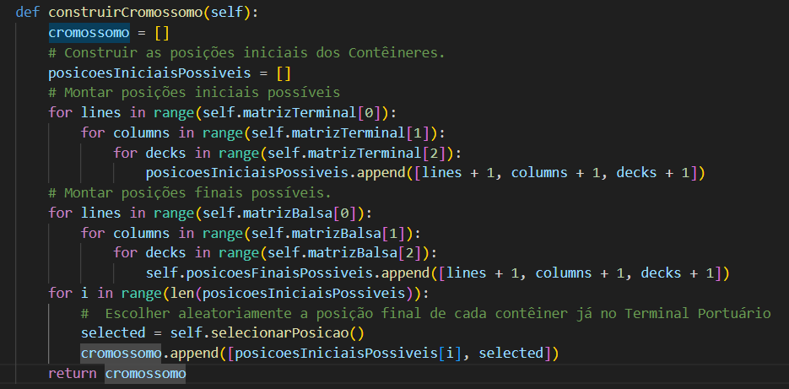
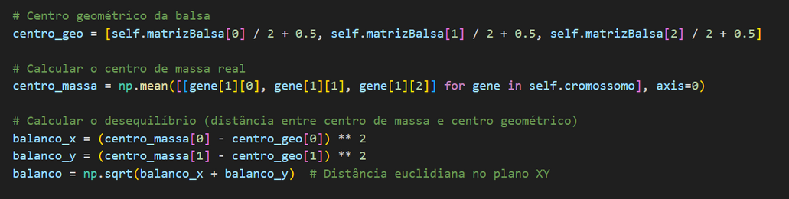
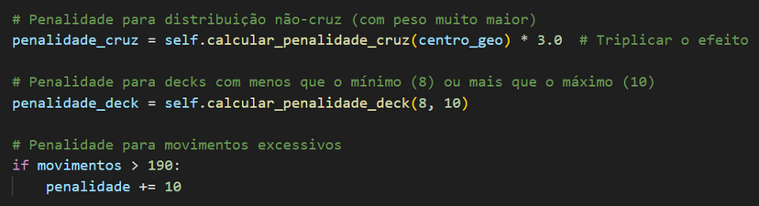
FLUXO DO CÓDIGO
ETAPA 2 DO FLUXO DO CÓDIGO (FUNÇÃO FITNESS)
Função biobjetiva (minimizar instabilidade e minimizar a quantidade de movimentos)
Utilização de pesos (“alfa” e “beta”) para determinar a prioridade da solução (estabilidade ou quantidade de movimentos).
A função de fitness do problema ficou encarregada de utilizar as informações de um indivíduo para tentar solucionar o problema com os genes dos seus cromossomos.
Balanço (Estabilidade)
Mede a distância entre o centro de massa real e o ideal (quanto maior, mais instável)
MÉTODO
ETAPA 1 DO FLUXO DO CÓDIGO (ESTRUTURAR CROMOSSOMO)
A função acima estrutura o cromossomo do indivíduo da seguinte forma:
As posições iniciais e as possíveis posições finais são instanciadas de acordo com as matrizes fornecidas da Balsa, bem como do Terminal Portuário.
Para todos os contêineres no terminal portuário (identificados pela sua posição inicial), é preciso se saber uma posição final na balsa, que é escolhida aleatoriamente inicialmente, isto é feito através de uma função selecionarPosicao(), que também previne contra o problema de contêineres flutuarem e desobedecerem às restrições.
O cromossomo é estruturado como sendo uma “lista de listas”, disposto da seguinte forma:
[[X1, Y1, Z1], [X2, Y2, Z2]
X1, Y1 e Z1 são as coordenadas iniciais;
X2, Y2 e Z2 são as coordenadas finais.
Penalidades:
São aplicadas conforme as restrições vão sendo violadas. As restrições (heurísticas) utilizadas foram as que penalizam a disposição ideal que identifica estabilidade, bem como a violação da quantidade por deck e a quantidade de movimentos sendo alta.

Slide 6

FLUXO DO CÓDIGO (FUNÇÃO FITNESS)
Fórmula Final
Quanto maior o fitness (mais próximo de 1), melhor a solução
O denominador soma todos os aspectos negativos (balanceamento, penalidades, movimentos)
MÉTODO
Componentes da Fórmula:
α (0.7): Peso do equilíbrio (balanço + formação em cruz)
β (0.3): Peso da eficiência (movimentos)
balanço: Distância euclidiana entre centro de massa e centro geométrico
penalidade_cruz: Penalização por desvios da formação em cruz (×3×3)
movimentos: Total de movimentos realizados
penalidade_deck: Violação de limites de contêineres por deck
OBS: Quanto maior o valor (próximo de 1), melhor a solução. O denominador agrega todas as penalidades.

Slide 7
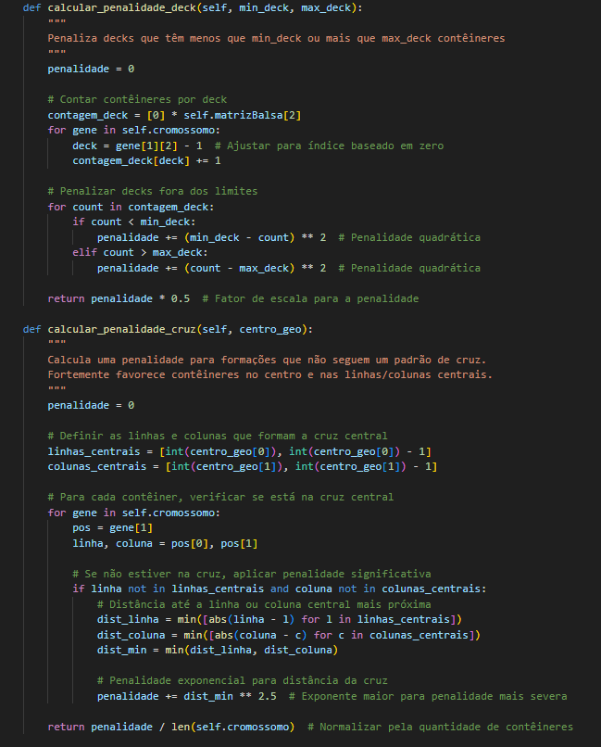
FLUXO DO CÓDIGO (PENALIDADE)
Penalidade por Deck
Objetivo: Garantir 8-10 contêineres por deck.
Lógica: Penalidade quadrática por violação.
MÉTODO
Penalidade por Formação
Objetivo: Forçar disposição em cruz.
Lógica: Penalidade exponencial por distância do centro.

Slide 8
FLUXO DO CÓDIGO (SELECIONAR POSIÇÃO)
Objetivo
Escolhe a melhor posição na balsa para cada contêiner, priorizando:
Centro da balsa (formação em cruz)
Respeito aos limites por deck (8-10 contêineres)
Suporte físico (contêineres não flutuantes)
MÉTODO
Priorização de Posições
posicoes_ordenadas = [centro] + [cruz] + [outras] # Ordenadas por proximidade ao centro
Restrições Verificadas
Deck não está cheio (qntPerDeck < maxPerDeck)
Tem contêiner abaixo (exceto no deck 1)
Fallback
Se não achar posição ideal, usa seleção aleatória com as mesmas restrições.

Slide 9
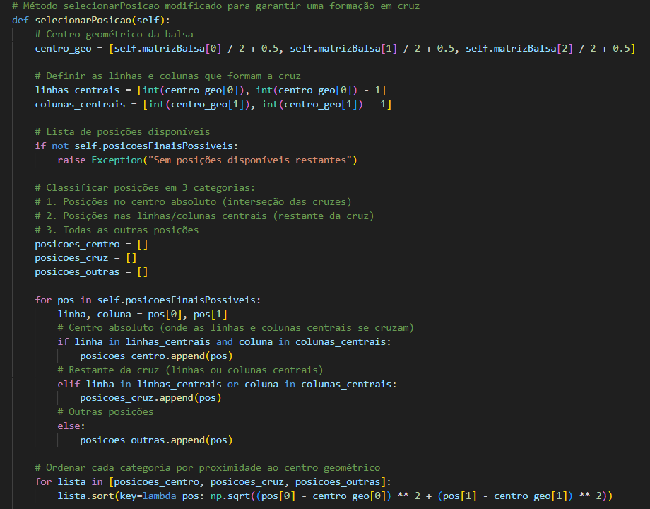
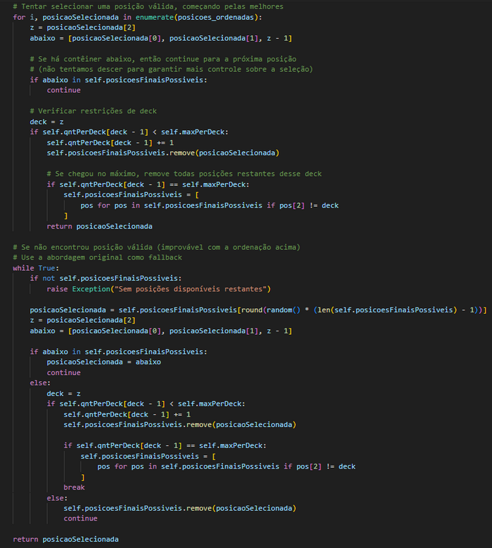
FLUXO DO CÓDIGO (SELECIONAR POSIÇÃO)
MÉTODO

Slide 10

IMPLEMENTAÇÃO DO ALGORITMO GENÉTICO ADAPTATIVO
Objetivo
Estabilidade da balsa (formação em cruz)
Minimização de movimentos
Restrições de capacidade por deck
MÉTODO
Fluxo Principal (run_aga)
Inicialização:
Cria população inicial de soluções aleatórias
Avalia cada solução usando a função de fitness
Loop de Gerações:

Slide 11
IMPLEMENTAÇÃO DO ALGORITMO GENÉTICO ADAPTATIVO
Mecanismos-Chave
Seleção por Roleta: Dá preferência, mas não exclusividade, às melhores soluções
Crossover Adaptativo: Taxa ajustável (70-95%) com reparo de soluções inválidas
Mutação Inteligente: Swap que respeita restrições físicas
MÉTODO
Diferenciais Importantes
Elitismo: Mantém a melhor solução a cada geração
Reparo Automático: Corrige soluções que violam restrições
Penalidades:
Formação não-cruzada (peso triplo)
Decks fora do limite (8-10 contêineres)
Movimentos excessivos (>190)

Slide 12
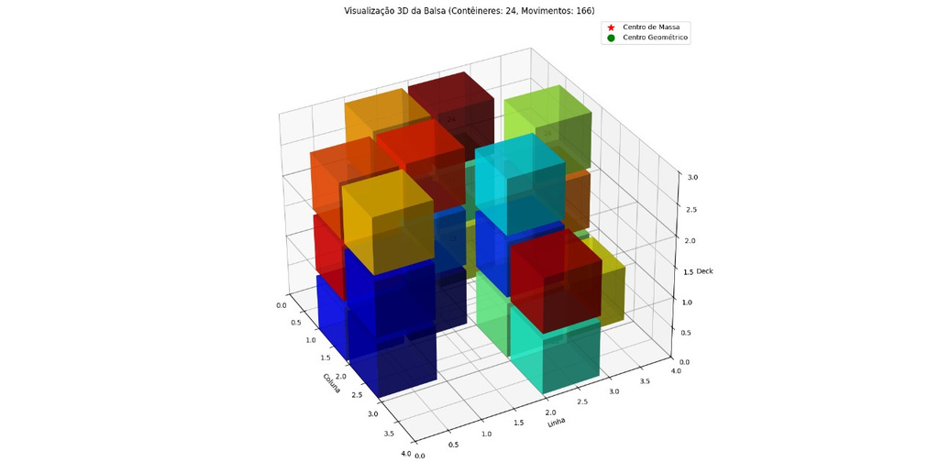
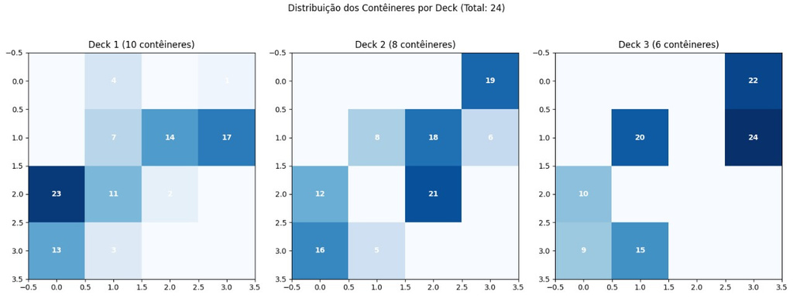
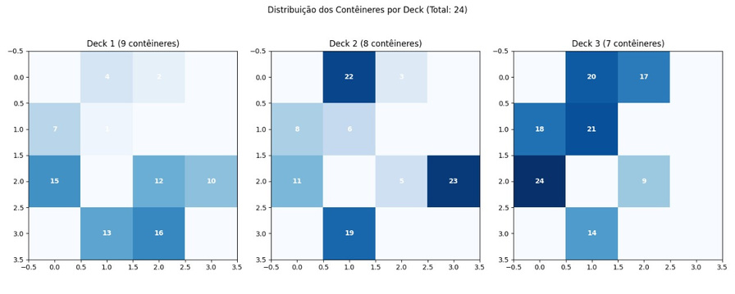
SOLUÇÃO ÓTIMA EM 3D
NOSSOS
RESULTADOS
Equipe 2
DISTRIBUIÇÃO ENCONTRADA NA ATIVIDADE PRÁTICA
SOLUÇÃO ÓTIMA EM 2D

Slide 13
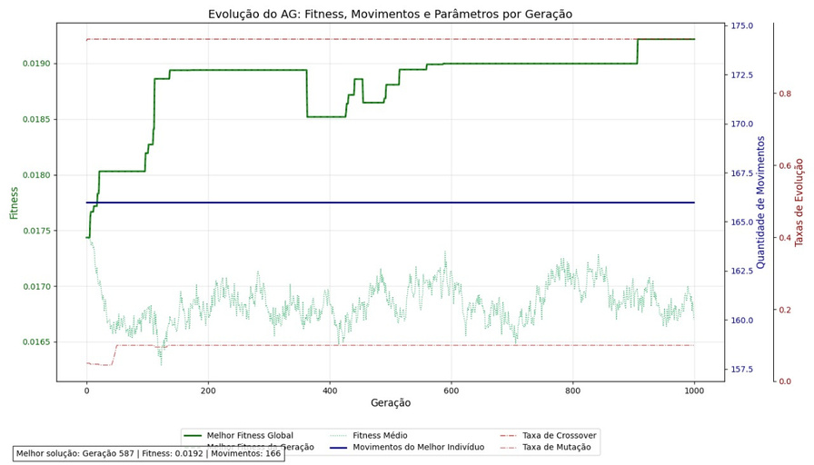
NOSSOS
RESULTADOS
Equipe 2
EVOLUÇÃO DO AG
Resumo da Execução do Algoritmo Genético
Evolução do Fitness
Geração 0: Fitness = 0.0178 (solução inicial aleatória)
Geração 300: Fitness = 0.0191 (primeira melhoria significativa)
Geração 999: Melhor fitness = 0.0195 (solução ótima encontrada)
Características
Fitness: 0.0195 (quanto maior, melhor)
Movimentos Totais: 166 (abaixo do limite de 190)

Slide 14
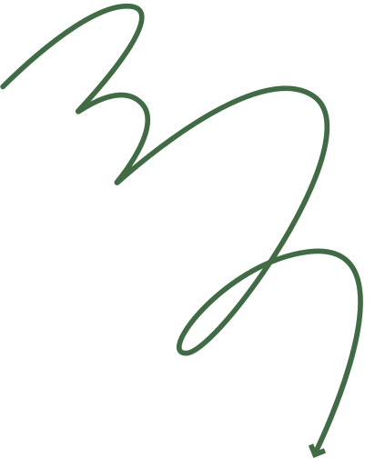

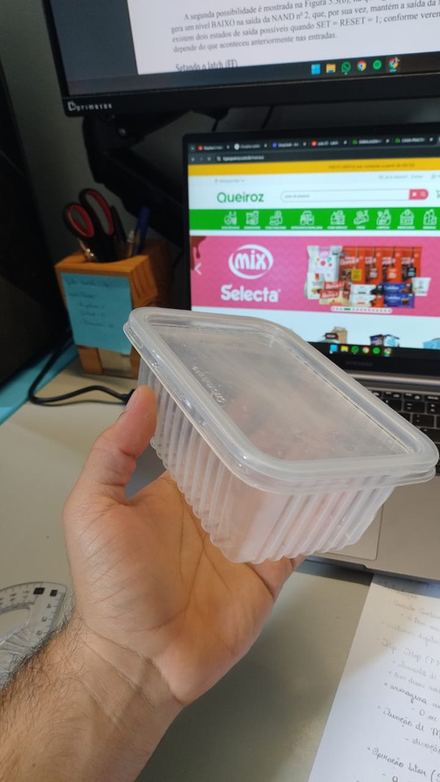


MATERIAIS USADOS
Isopor com medidas (70cm x 50cm)
Potes de plástico como contêiner (200g)
Areia, fita, papel filme, tinta para pintar barco
Papel de seda para pintura de contêineres

Slide 15
CONCLUSÃO
Resultados Alcançados
Balsa Estável
Distribuição otimizada pelo Algoritmo Genético.
Menor número de movimentos (166) e boa estabilidade.
Balsa Instável (Naufrágio)
Distribuição ruim proposital → Centro de massa desbalanceado.
Virou no protótipo físico, provando que:
Os contêineres têm peso suficiente para afetar a flutuação.
A organização espacial é crítica para a segurança.
Animação feita no Blender
Código feito em Python

